Slide 1
پروژه مجتمع مسکونی تحلیل سایت
انتهای اتوبان همت-بلوار شهید جوزانی-نبش میدان دریاچه

Slide 2
موقعیت سایت

Slide 3
موقعیت سایت

Slide 4
موقعیت سایت

Slide 5
موقعیت سایت

Slide 6
موقعیت سایت

Slide 8
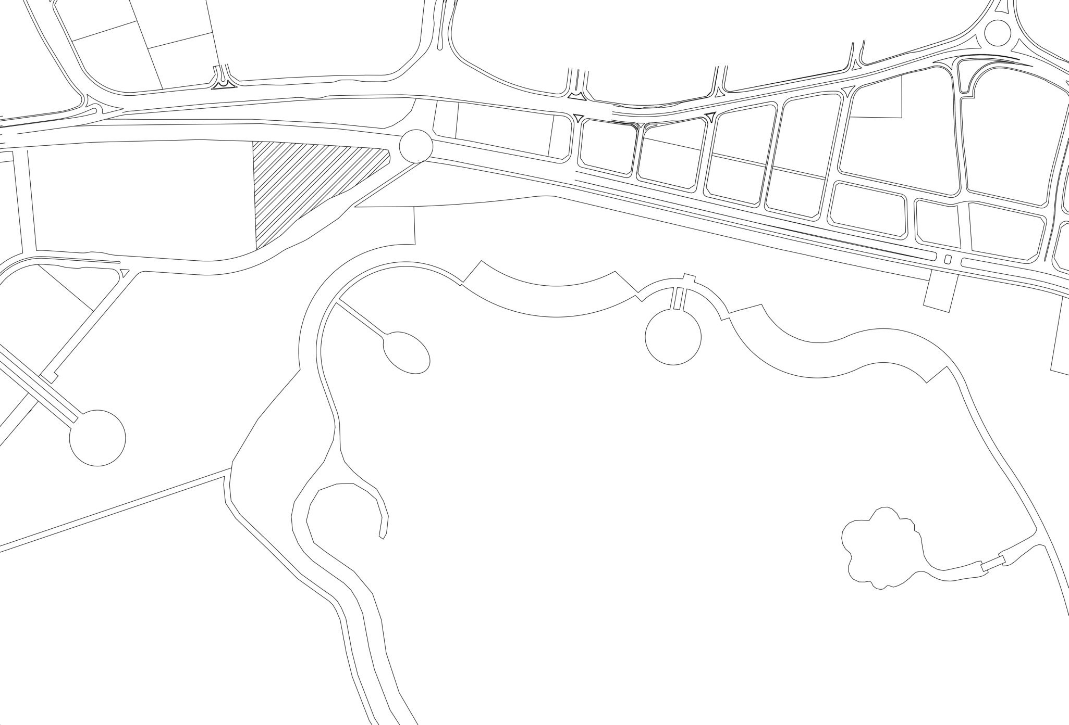

Slide 9
تحلیل شرایط جوی و اقلیمی

Slide 11
شیب طولی زمین

Slide 12
شیب عرضی زمین

Slide 13
سیسیب

Slide 14
آپارتمان های ضلع شمالی

Slide 15
دید ضلع شرقی سایت

Slide 16
دید ضلع غربی سایت

Slide 17
دید ضلع جنوبی سایت

Slide 18
مجتمع در حال ساخت آرتمیس

Slide 19
وجود مسجد و حسینیه در حال ساخت در نزدیکی سایت

Slide 20
بانک سپه
در نزدیکی
سایت مدنظر
بانک به ندرت
دیده میشود

Slide 21
اسامی دانشجویان: فاطمه غفارزاده مسعود تقی زاده
در سایت مورد نظر بهتر است که از ساختمان هاییی با فرمت حرف وی انگلیسی و نیز پلکانی استفاده کرد
تا هم از لحاظ نور گیری و هم از لحاظ استفاده از باد و نمای دید مناسب تمامی ساختمانها برابر باشند

